Slide 1
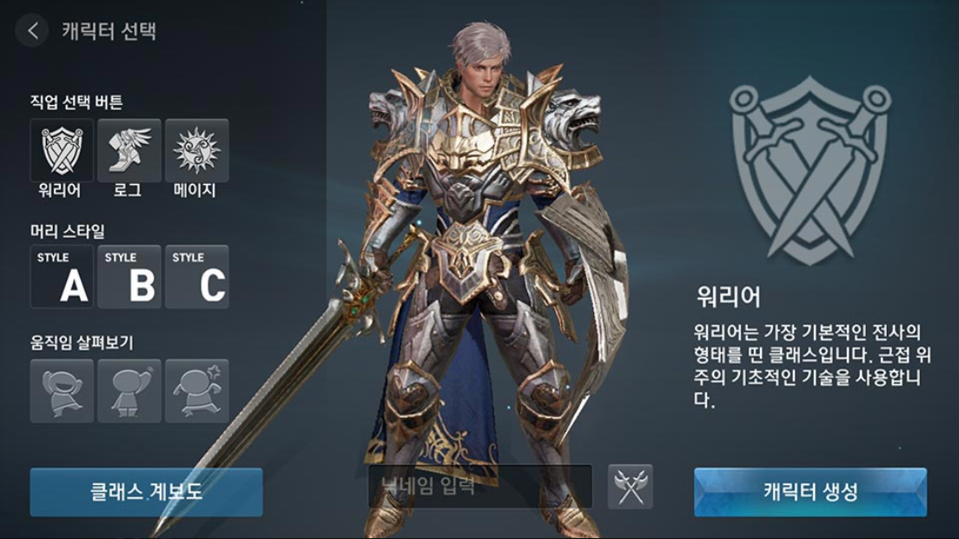

Slide 2
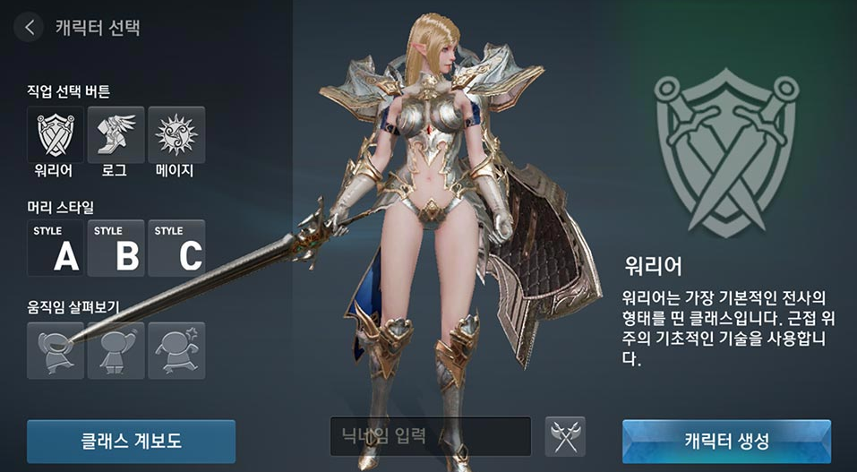
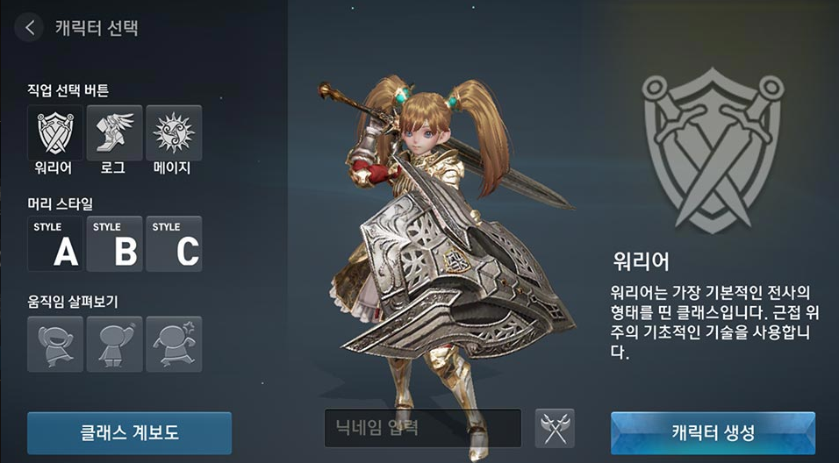
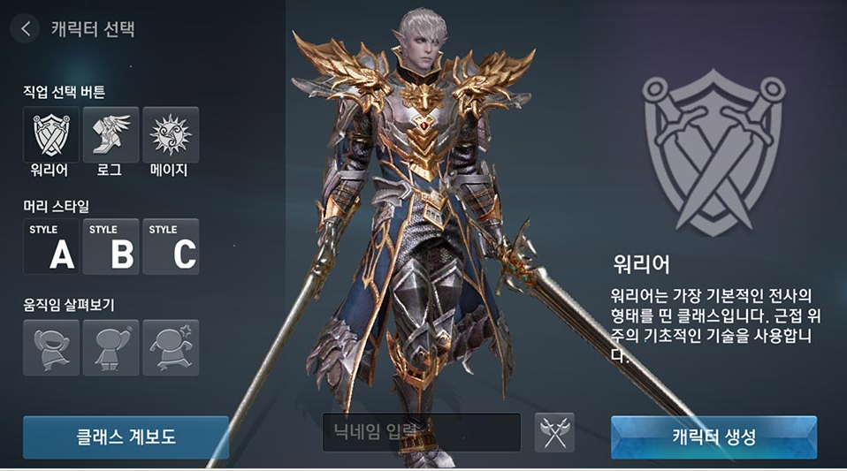

Slide 3
필드 구성
캐릭터 특징(CharacterType)
직업(job)
머리스타일(hair)
이름(name)
캐릭터(Character)
종족(tribe)
캐릭터 특징(l2charType)

